Slide 1


Slide 2
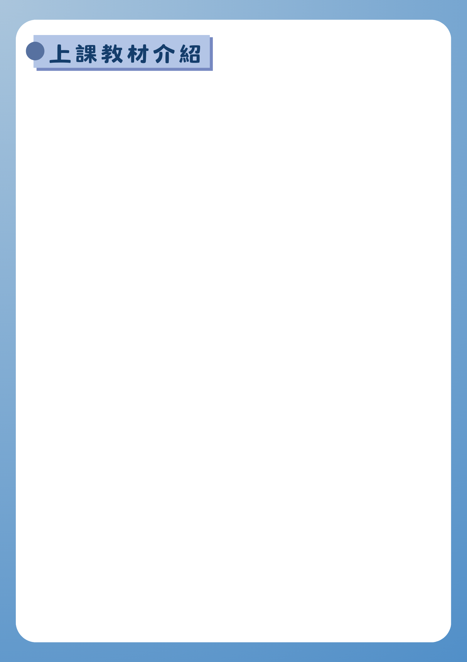
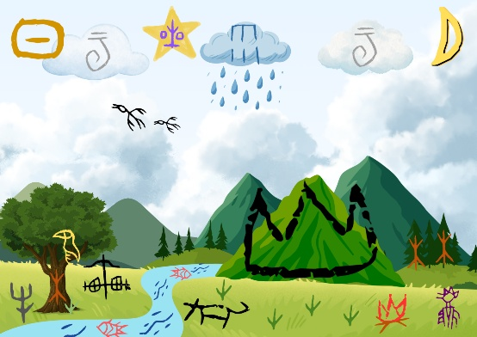
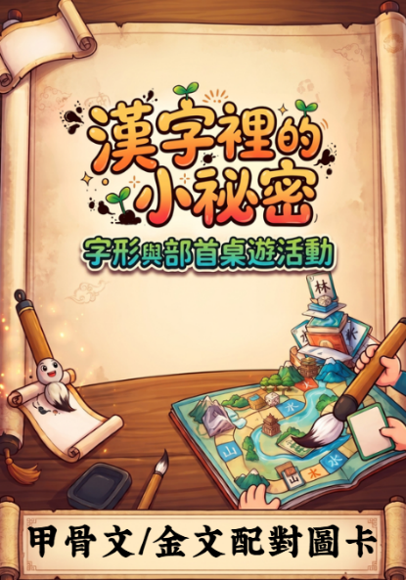
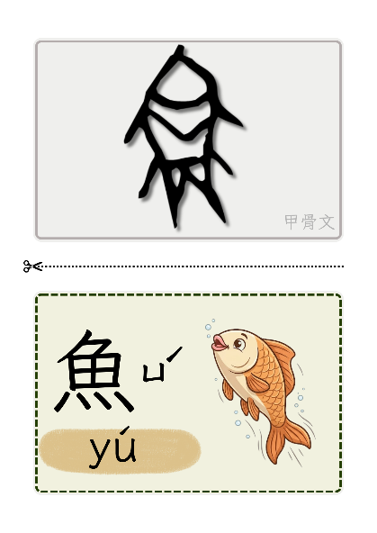
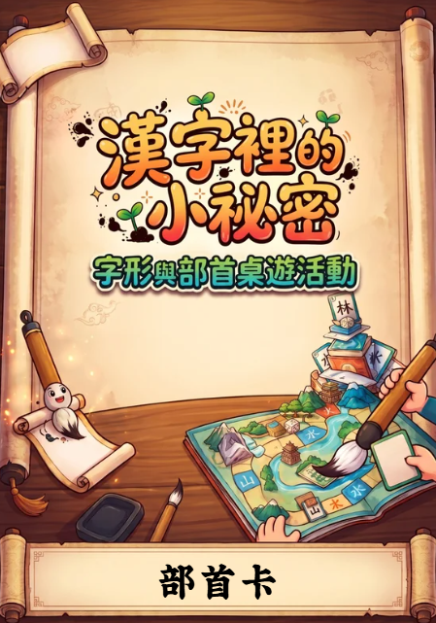
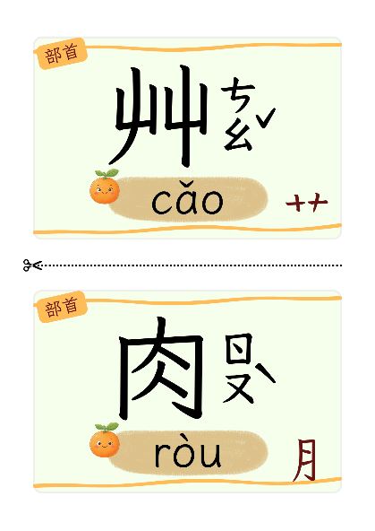
【甲骨文情境圖】
PDF 1份
內含甲骨文解答
【甲骨文/金文配對圖卡】
注音+漢拼
PDF 1份
【部首卡】
注音+漢拼
PDF 1份

Slide 3
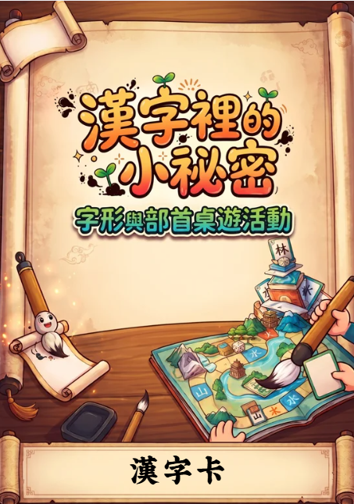
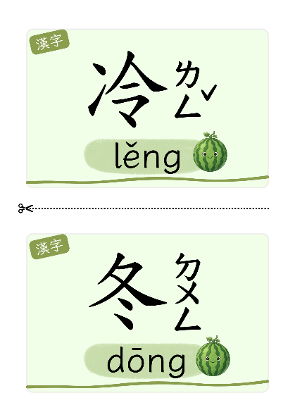
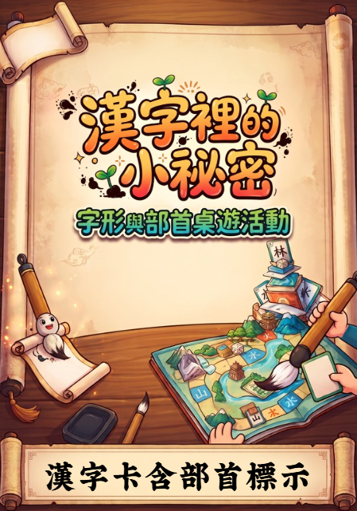
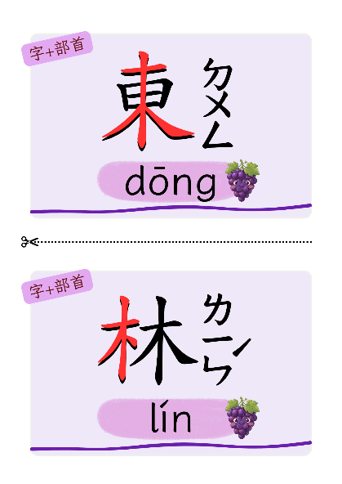
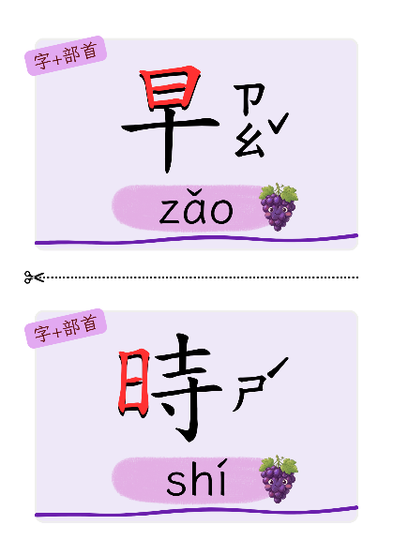
【漢字卡】
注音+漢拼
PDF 1份
【漢字卡含部首標示】
注音+漢拼
PDF 1份

Slide 4
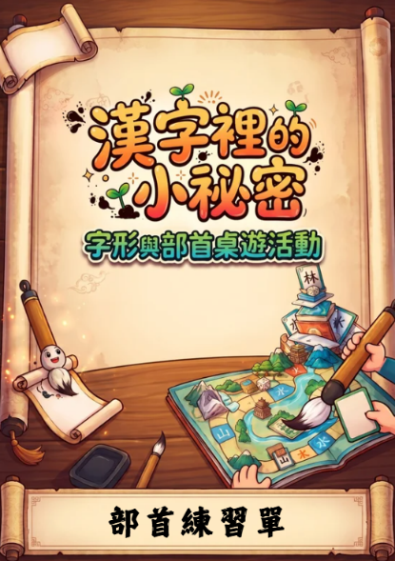
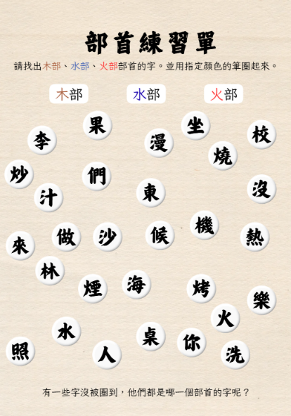
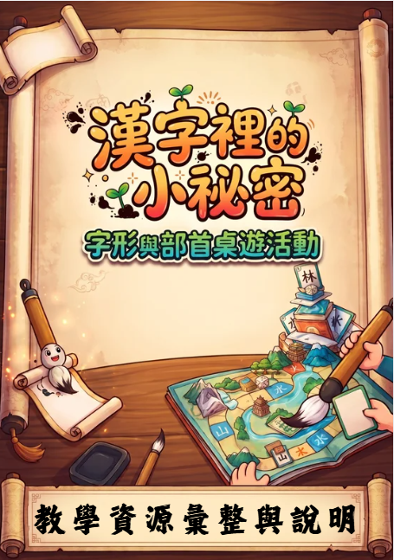
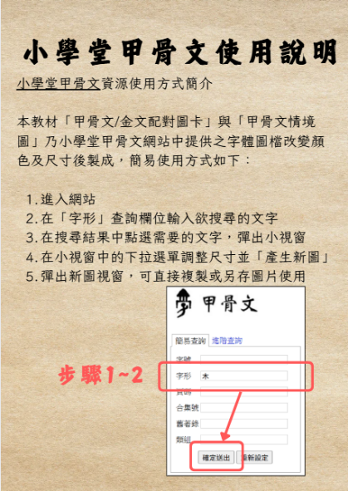
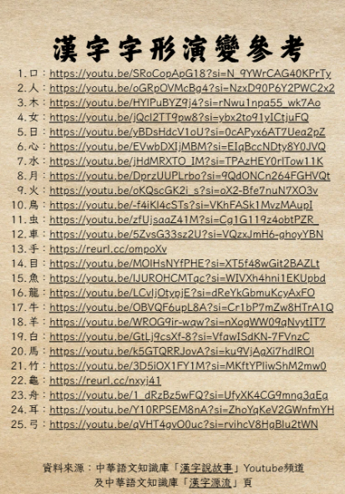
【上課教材】
部首練習單
【補充教材】
教學資源彙整 PDF 1份
3

Slide 5
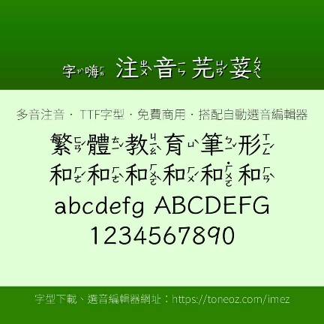
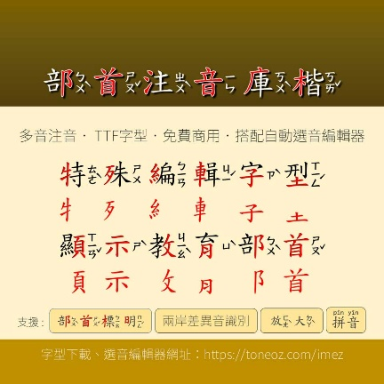
【圖片來源與版權聲明】為落實智慧財產權保護並避免任何潛在之版權爭議，本數位教材（包含簡報素材、學習單及活動圖檔）中所使用之所有圖片與視覺設計，皆為運用 AI 圖像生成技術原創產出之免版權素材。各教學單位與教師皆可安心下載，並自由運用於各式非營利之教學場域中。
※ 教材字型與標音說明：
老師若需要教材內的字型，可參考【補充教材】教學資源彙整內的說明，到TonOZ澳聲通網站內下載。
●教材內使用之字型皆取自「ToneOZ澳聲通」網站中的「字型下載」頁面，網頁中說明如下圖所示：
● 破音字之標音可使用「ToneOZ曉聲通工具」調整：
4

Slide 6

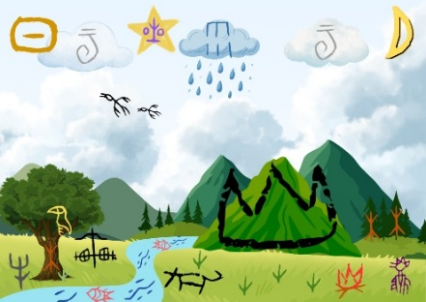
【教學專題（七）】漢字裡的小祕密-字形與部首桌遊活動
教學對象 | 對漢字字形與部首學習有興趣之兒童學習者 或學完《學華語向前走》第一冊之兒童學習者
教學時間 | 每套圖卡設計概念不同，教師可斟酌取用並安排合適時間。
教學目標 | 透過遊戲讓學生了解漢字中部首系統的重要性。 學習如何利用辨識部首的方式來推理漢字的意思。 降低學生對漢字的恐懼感，提升認字的興趣與效率。
教學材料 | 本專題提供之活動圖卡
參考教材 | 漢字挑選來源與參考： 選自《學華語向前走》第一冊各課的「習寫漢字」與「認讀漢字」約180個。
教學材料 | 時間 | 教學步驟
甲骨文情境圖 | 10-15分鐘，或依學習者情況斟酌安排 | 【甲骨文情境圖建議使用方式】 教師可在教室中展示如上所示的甲骨文情境圖，同時向學生說明： 「這是很久很久以前/最早最早的漢字。」 「以前的人為了占卜和記錄，會把看到的東西畫下來。慢慢的，就變成我們現在使用的文字了。」 接著，帶學生看情境圖上的「圖案」，請學生猜猜看這些圖案代表什麼意思，使用華語或其他語言猜答案皆可。教師可依情況給予一點提示，如： 「這是一種動物、這是天上的東西、這是水裡的動物、這種動物會飛……」

Slide 7

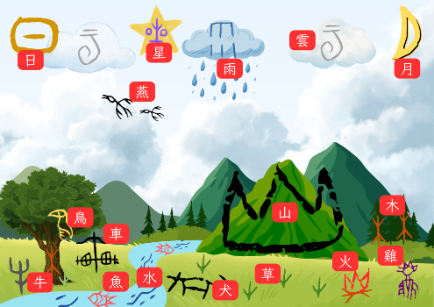
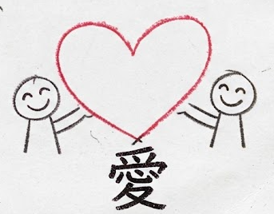
遊戲名稱 | 時間 | 使用建議
 |  | 在帶領、提示學生猜甲骨文的同時，若學生猜對了，老師可順勢帶出該字的發音，如： 「好棒，這個就是cloud，跟我說：『雲』。」 接著，老師可將印出來的甲骨文情境圖發給學生，讓學生小組合作，請同組學生再看一次情境圖上的各種圖案，並在甲骨文旁邊寫下答案，拼音或學生熟悉的語言皆可，此階段為激發學生對漢字的興趣，因此不需要過度嚴格地限制。 小組完成任務後，老師可請各組派一至二人，到講臺前展示自己組別的情境圖，並開始介紹： 「這是月、這是木、這是車、這是鳥……」 若學生的程度允許，也可鼓勵用敘述的方式： 「天上有很多東西，有日、月、雲、還有星。這裡有小河，河裡面有水也有魚。因為天氣很冷，所以有人在這裡make fire(生火)，旁邊有雞，我覺得他們可能要烤雞。」 發表活動告一段落，教師可公布情境圖中所有甲骨文的解答，在教材中的第三頁，如下圖： 若學生對「象形」充滿興趣，老師也可帶著學生發揮想像力，開始用自己的想法創造一些有趣的文字，並說出創作該文字的概念，示意圖如下。

Slide 8

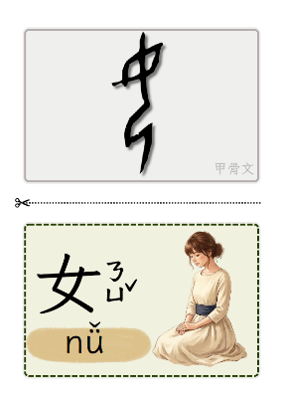
遊戲名稱 | 時間 | 使用建議
甲骨文/金文配對圖卡 | 15分鐘或依學習者情況斟酌安排 | 【甲骨文/金文配對圖卡建議使用方式】 漢字對學生來說是抽象的線條，甲骨文卻像一幅幅有趣的插圖。透過「甲骨文與現代部首」的配對，不僅能降低學生的認字焦慮，還能激發好奇心，但某些常用部首可能不存在甲骨文，因此會使用金文字體製作圖卡並標註。 本套圖卡一內含25個部首，兩張一組，共50張，每組含一張甲骨文(或金文)及一張現行漢字。 教師可將字卡印出後，依虛線裁開即可使用。建議使用方式可如上圖般一組使用，或單純將甲骨文或現代部首拿出使用。 使用方式一．整組使用 教師先將學生分組後，介紹圖卡用法，其中一張是「好久好久以前的漢字」，另一張是「現在我們用的漢字」，這些字都是「部首」。並請學生試著合作找出正確的配對，配對完成後由老師檢查、計分，並選出得分最高的組別給予獎勵。 使用方式二．拆開使用-甲骨文 教師展示甲骨文圖卡，並帶領全班學生觀察字的外型，輕鬆地討論、猜測它看起來像什麼，每位學生都要輪流回答。 教師：「這張像什麼？」 學生：「Fish？魚？」 教師：「很棒，我們再說一次『魚』。」

Slide 9
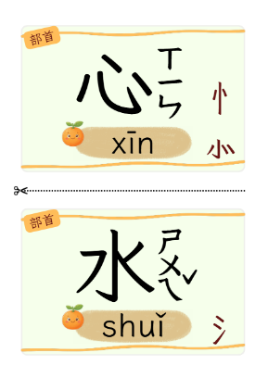
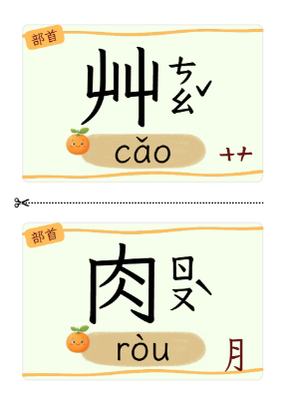
遊戲名稱 | 時間 | 使用建議
甲骨文/金文配對圖卡 |  | 使用方式三．拆開使用-現代漢字 學生學完第一冊的部首後，可將此圖卡用作複習，圖卡上有漢字、注音、拼音和相對應的圖片。教師可將圖卡展示並帶領學生複習，也可從圖卡中抽出幾張後，請學生想想有哪些學過的字擁有這些部首。 若教師想帶學生玩更活潑一點的活動，也可分組後請學生將圖卡蓋在桌子中央，輪流由其中一人抽出字卡並翻到正面後，最先讀出字音的學生加分，每位學生都要有翻卡片的機會。
部首卡 | 15-20分鐘，或依學習者情況斟酌安排 | 教師可印出部首卡，並在台前展示卡片作為教學用，教學過程中提醒學生，同一個部首可能會以不同的樣子出現在漢字中，比如說「手」部與提手旁的「扌」部其實是同一個部首。以下為建議的使用方式： 使用方式一．搭配漢字卡使用 詳細使用方式請參考「漢字卡」的使用建議。 使用方式二．僅使用部首卡 老師可單純使用部首卡片，在課堂中逐一展示並解釋該部首的意思，以下以部首「心」為例： 「這個字怎麼念？」 「很棒，它有很多種樣子，有時候是這個躺著的『心』，有時候是站著的『忄』，有時候是這樣多一隻腳的『㣺』。」

Slide 10
遊戲名稱 | 時間 | 使用建議
 |  | 「部首跟漢字的意思有關係，如果你看到一個不認識的漢字，可以先找到它的部首，再猜猜它是什麼意思。」 逐一將部首卡片帶完之後，可將圖卡分派給各組學生，請該組學生再一起看過卡片之後，聽老師的指令找到相對應的部首卡。教師可提供的指令(線索)範例如下： 「吃喝、唱歌，可能跟哪一個部首有關係？」 「有一個部首跟時間有關係，意思是『太陽』，是哪一個呢？」 「跟心情有關係的呢？」 藉由這樣的小活動，讓學生明白「部首」可以是漢字的系統，也可以為漢字分類，透過觀察漢字中的部首，可以有很高的概率猜中那個漢字所屬的分類及可能代表的意思，但並非每一個漢字都能如此判斷部首，有時部首僅作為歸類的工具。 漢字數量龐大，除了部首明顯、部首與該字字義高度相關的字外，還有許多常見字，由於演變的關係，早期與現行的漢字字義、讀音已產生落差。 面對學生質疑「這個字為何是那個部首？」的情況，以下提供幾個漢字的教學引導與應對建議： 一．「不」字的部首為何是「一」？ 教學指引：把部首解釋為「找字的好工具」，而不完全是「意義的來源」。教師可利用以下的說法，引導學生： 「現在的『不』字看起來跟『一』好像沒什麼關係對嗎？這是因為在很久很久以前編字典的人，為了讓大家『查字典』時找得到它，規定它住在部首『一』的家裡。部首有時候是幫我們『找朋友（歸類）』的工具，不一定每一個字的意思都跟部首一模一樣喔！」

Slide 11
遊戲名稱 | 時間 | 使用建議
 |  | 二．「沒」字的部首為何是「水」？ 教學指引：不需要在課堂上糾結古音或本義的讀音，以免干擾學生正在學習的現行華語。可將它視為「語言演變的小常識」即可： 「你問得真好！『沒』這個字本來有『沒入水中（mò）』的意思，所以它被分到了『水』部。但我們現在平常說的是『沒（méi）』。」 「漢字的演變就像流行一樣，時間久了，大家的念法和用法也會慢慢改變喔！現在我們在課本裡先記住常用的這個讀音和意思就可以了。」 三．「不知道部首在哪裡」怎麼辦？ 教學指引：教學焦點放在「學生現階段學到的常用義與讀音」。若學生找不出部首時，可利用「帶領學生一起找答案」的方式來解決。 「這個問題超級棒，連老師都要去查資料呢！漢字有幾萬個，有些字的部首一眼就能找出來；但有些字比較神祕，不容易找到它的部首，如果你對它很有興趣，我們現在可以一起來查查字典，找出『漢字的小祕密』！」 接著，教師可帶領學生一起查找字典，以「坐」字為例： 教師：「你們覺得『坐』是什麼部首？」 學生：「『土』，還是『人』？不知道。」 教師：「那，你們先猜猜看，覺得是『土』部的舉手！覺得是『人』部的舉手！」 教師：「有人覺得是土部，有人覺得是人部。怎麼辦呢？我們可以去哪裡找到答案？」 學生：「看網路/查字典/問別人/……」 教師：「很棒，老師現在想跟大家一起『在網路上查字典』，找出『坐』的部首。」

Slide 12
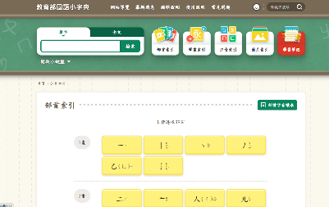
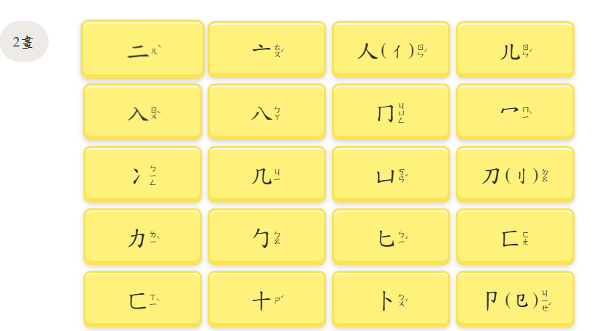
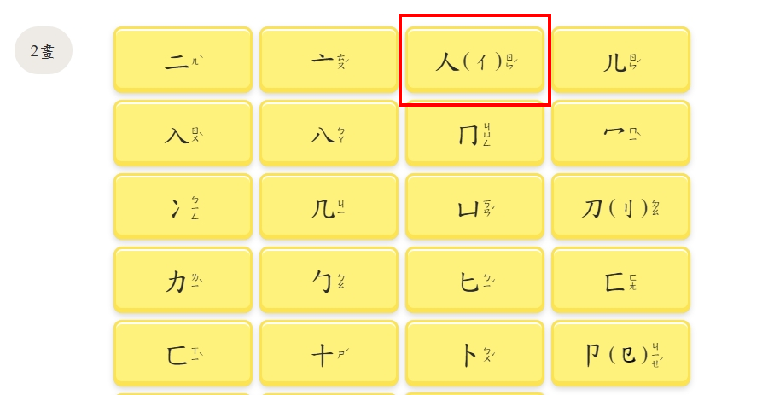
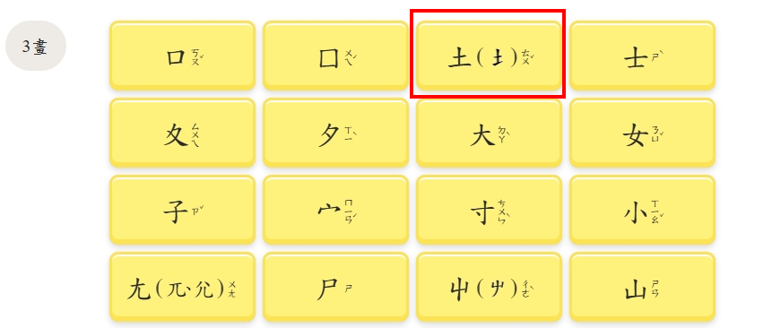
遊戲名稱 | 時間 | 使用建議
 |  | 接著，教師可打開「教育部國語小字典」，此字典的「部首索引」不需自行計算部首的筆畫數，直接點選部首字形即可查詢。 以漢字「坐」為例，學生猜可能的部首是「人」部或「土」部，老師帶著學生逐一查找。首先是以「人」部： 教師：「我們來試試看『坐』是不是『人』部。」 教師可帶領全班學生，或找自願者，在網頁內找到『人』部的方塊並點擊，如下圖所示。 教師：「如果扣掉『人』，『坐』字還有幾畫呢？我們一起數一數。」 接著，教師帶領學生舉起手，邊數邊寫。 教師：「一、二、三、四、五，好，我們來找一下五畫的地方，有沒有『坐』這個字呢？」 學生：「沒有。」 教師：「那，『坐』就不是『人』部了。沒關係，我們換『土』部試試看。」 老師如上述步驟詢問並帶領學生找到「坐」字。 教師：「扣掉『土』，『坐』還有幾畫呢？」 師生：「一、二、三、四。」

Slide 13
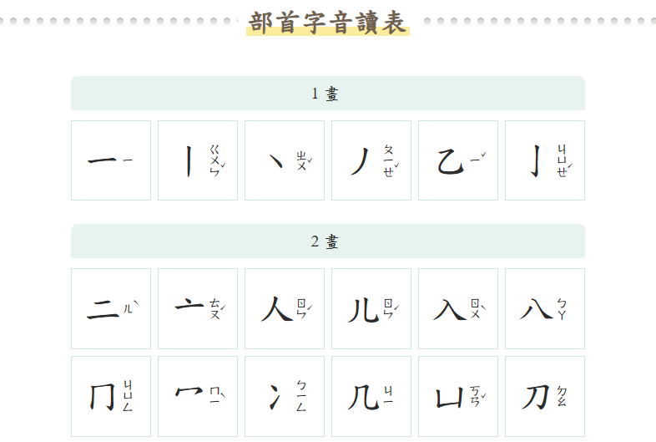
遊戲名稱 | 時間 | 使用建議
 |  | 教師：「真棒，所以我們找找看『土』部『四畫』有沒有『坐』這個字呢？」 學生：「有，找到了！」 教師：「大家真棒，現在我們就可以知道『坐』是什麼部首？」 學生：「『坐』是『土』部。」 用這樣的方式帶領學生一起查找字典，師生一起找出答案的方式，會讓學生對正確答案更有印象。 若教師希望學生能學會並習慣使用部首查字典，可多找幾個本專題內的範例字，展示在白板上，讓學生多練習幾次，可分組進行，並請學生按照以下步驟來執行： 辨認老師指定的字形及讀音 小組討論並猜出該字可能的部首 使用猜測的部首查詢字典 確認該字的部首，並發表(或到白板上去圈) 這樣的過程可訓練學生遇到生字時，先推測部首，再透過字典查證，最後找到正確答案。 教師在過程中可觀察學生的反應，若學生對這樣的學習方式很感興趣，並且也有足夠的設備(平板、電腦)可支援，便可舉辦一個小小的「用字典找答案」的活動。 在此提供「教育部國語小字典」內的「部首字音讀表」供教師備課時參考。

Slide 14
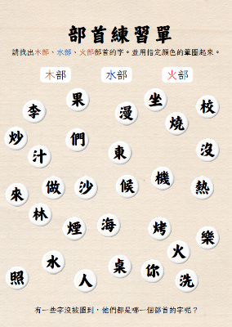
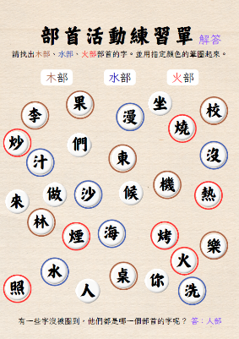
遊戲名稱 | 時間 | 使用建議
部首活動 練習單 | 若需使用，約10-15分鐘。 | 「部首卡」使用過後，教師可印出此練習單供學生練習。若教室中有電子白板或觸控式螢幕，也可展示此份檔案，讓學生使用不同顏色的畫筆圈選漢字。 如練習單上之標題與說明所示，三個部首「木部」、「水部」、「火部」分別用咖啡色、藍色與紅色標示。請教師提醒學生，使用相對應的顏色圈選該部首的漢字： 「哪些字是『木部』的？用咖啡色的筆圈起來。」 「哪些字是『水部』的？用藍色的筆圈起來。」 「哪些字是『火部』的？用紅色的筆圈起來。」 圈選完畢後，如解答頁所示，有些字是無法分類於木部、水部及火部的。這時教師可說： 「這裡有一些沒被圈到的字，我們一起讀一讀。」 「太棒了！讀得很好。」 「這些沒被圈到的字是什麼部首呢？」 「沒錯，就是『人部』。現在選一個你最喜歡的顏色，把『人部』的字圈起來吧！」 若時間及學生程度允許，可將此學習單用於認字練習： 「我們一起讀/每個人輪流讀兩個字，好嗎？」 「讀完請把這些漢字的注音/拼音寫在它旁邊。」 若課堂上時間不允許，亦可將學習單發回，請學生回家完成標音，下次交回。

Slide 15
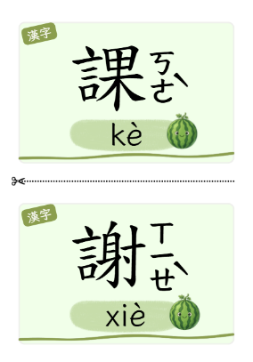
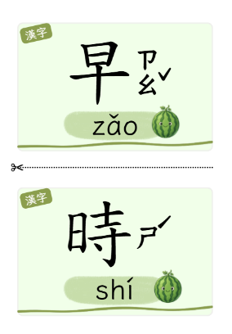
遊戲名稱 | 時間 | 使用建議
漢字卡 | 20-30分鐘，或依學習者情況斟酌安排 | 此卡片配合「部首卡」中的部首，每個部首有兩張對應的漢字卡，共計52張。 使用方式一．僅使用漢字卡 教師將漢字卡備好後，可先帶領學生認字，複習讀音、字形與造詞。 教師：「這個字怎麼念？」 學生：「課。」 教師：「我們學過哪些『課』的詞？」 學生：「上課/下課/課本/第一課……。」 教師：「很棒，我們來看下一個字。」 也可將卡片印出裁剪好之後，將學生分組，圍坐在桌子旁，老師將字卡順序打亂後，散放在桌上。 接著由老師隨機讀出一個字卡上的漢字，請學生輪流找到相同的卡片並舉高，每位學生都輪完之後，開始第二輪、第三輪。 學生熟練漢字卡上的字後，可使用更進階的玩法，要求輪到的學生找到卡片並舉高之後，造詞並大聲說出詞彙，正確者可得分。 用競賽的方式鼓勵學生參與，同時多認、多讀、多說，並練習使用卡片上的字造詞，甚至造句。待活動告一段落之後，教師可為每組計分並給予鼓勵。

Slide 16
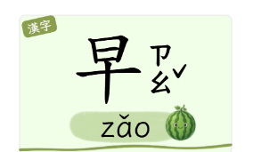
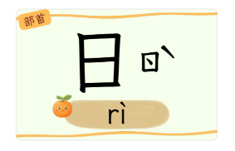

遊戲名稱 | 時間 | 使用建議
 |  | 使用方式二．搭配部首卡使用 本專題的漢字卡及部首卡可相互搭配在活動中使用，每張部首卡可找到相對應的漢字卡兩張。 教師可將漢字卡及部首卡混放，請組內每位學生都先抽出一張部首卡，接著計時，在一分鐘內找到可配對的兩張漢字卡。 教師也可將每個部首的漢字保留一個，另一個抽走，然後將部首卡、漢字卡蓋過來放在桌面上，讓每位學生輪流翻開配對。誰翻到正確的部首+漢字則可將兩張卡片拿走並計得分，反之，若翻開後不是能配對的，則須將字卡翻回背面。 最後，教師請每位學生到台前拿著自己翻到的卡片組合展示，並說： 「『早』是什麼部？『早』是日部。」 「『林』是什麼部？『林』是木部。」 一位學生在展示時，其他學生要專心看著展示的字卡，同時跟著台上的同學齊聲說「『早』是日部。」
漢字卡含部首標示 | 20-30分鐘，或依學習者情況斟酌安排 | 此卡片內的漢字與「漢字卡」相同，但在各漢字上標示了部首，適合做部首教學時使用。 (字卡截圖請見下頁)

Slide 17
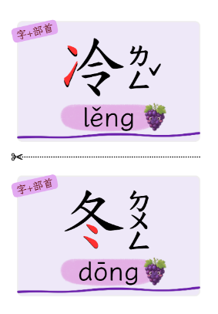
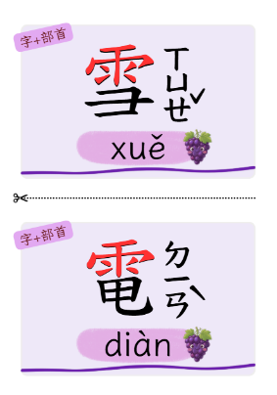
遊戲名稱 | 時間 | 使用建議
漢字卡含部首標示 | 20-30分鐘，或依學習者情況斟酌安排 | 教師可使用此漢字卡進行部首教學，展示漢字並請學生觀察標示出紅色的部分是在上、下、左、右哪一側，藉此讓學生了解部首通常在一個漢字的哪一部分，未來學生在判斷漢字部首時，可依樣判斷。 教學結束後，教師可從頭再展示一次字卡複習，一邊抽卡展示，一邊問學生： 教師：「這是什麼字？」 學生：「這是冷。」 教師：「『冷』是什麼部？」 學生：「『冷』是冫部。」 教師：「這是什麼字？」 學生：「這是電。」 教師：「『電』是什麼部？」 學生：「『電』是雨部。」 複習完畢，教師可將字卡發到各組，開始指令： 「請找『冫』部的字。」 「請找『心』部的字。」 「請找『足』部的字。」 「請找『口』部的字。」 請學生聽到指令後輪流作答，找出老師要的漢字字卡，速度快且正確的組別登記得分。教師亦可提供此字卡檔案給學生，自行印出後在家練習。

Slide 18
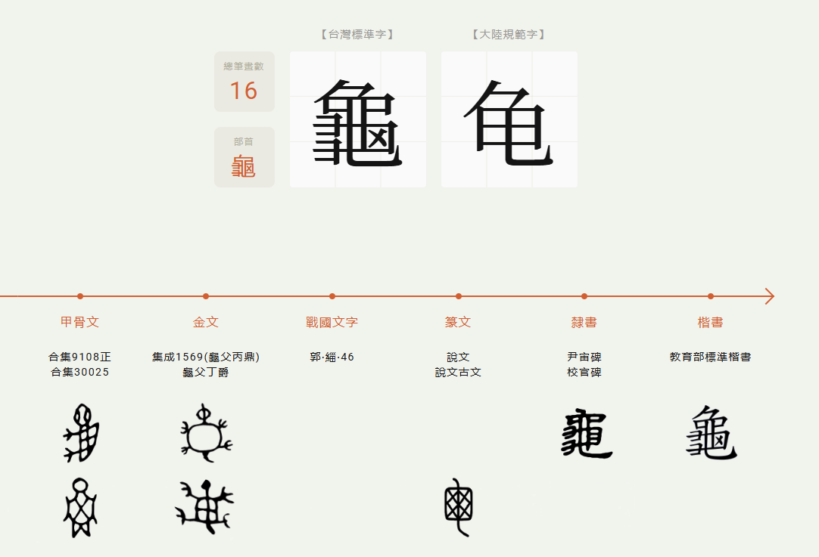
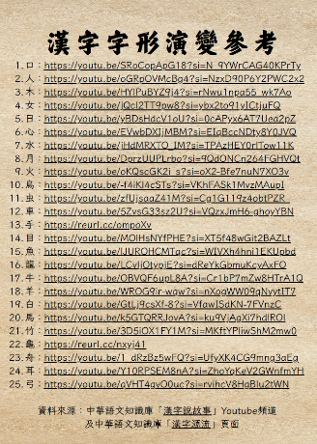
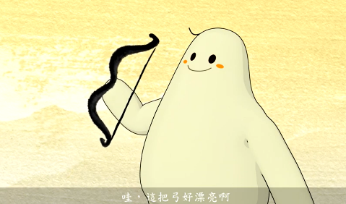
遊戲名稱 | 時間 | 使用建議
教學資源彙整-漢字字演變參考 說明 | 說明提供教師參考，實際使用時可選用，並依課程彈性安排使用時間 | 在「教學資源彙整」檔案中，最末頁為「漢字字形演變參考」，提供了甲骨文字卡中25個字的字形演變參考資料。 多數連結由中華語文知識庫「漢字說故事」的Youtube頻道內取得，另有兩個漢字「手」及「龜」因無影片，故連結為中華語文知識庫「漢字源流」之搜尋結果頁。 其中「漢字說故事」影片長約2分鐘，動畫內容包含基本的字形構造和造字源流說明，並依序呈列該字的歷代字形（甲骨文、金文、小篆、隸書、楷書），藉由這些影片，可幫助學生了解漢字是怎麼從像畫一般的樣子，演變成為現在使用的字形的。 此參考影片可於「甲骨文字卡」使用前，作為暖身，由教師選擇幾個學生非常熟悉的漢字影片來播放，或可用於「甲骨文字卡」後，問問學生是否有感興趣的字，由學生來挑選想一起觀看的字形演變影片。

Slide 19

出版機關：中華民國僑務委員會
主編：林翠雲
統籌：葉亭妤、陳嬿汝、王宣勳
編寫：葉亭妤
審查：文藻外語大學線上華語教學中心師資團隊

